Slide 1

Introducción
al software libre
Dani Gutiérrez Porset
jdanitxu@gmail.com
Miembro de itsas
Departamento de Electrónica y Telecomunicaciones
ETSI Ing. Ind. Y Telecom. Bilbao - UPV/EHU
Notes:
Theme created by
Sakari Koivunen and Henrik Omma
Released under the LGPL license.

Slide 2
¿Qué es el software libre?

Slide 3
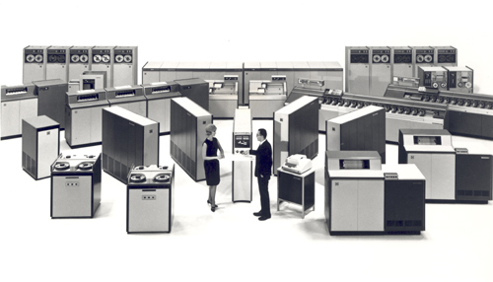
Una cuestión tecnologica...

Slide 4



pero también filosófica, ideológica, política,
social... otra causa humana más

Slide 5



¿Qué es “software”?
Programa informático:
secuencia de instrucciones
que un/a computador/a
puede interpretar y ejecutar
Código
fuente
Código ejecutable
(“código máquina”)
Se “compila” y...

Slide 6
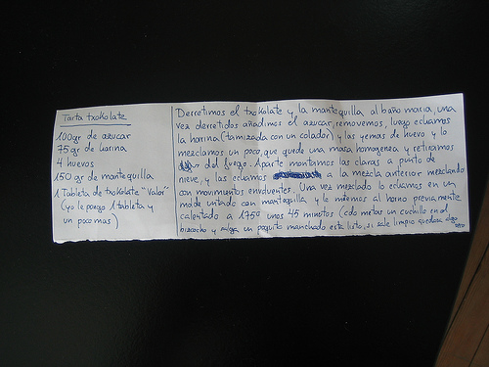
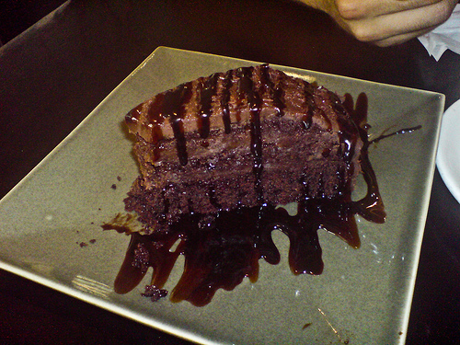
¿Qué es “software”?
Símil: recetas gastronómicas
Receta
gastronómica
Plato final
Se cocina y...

Slide 7
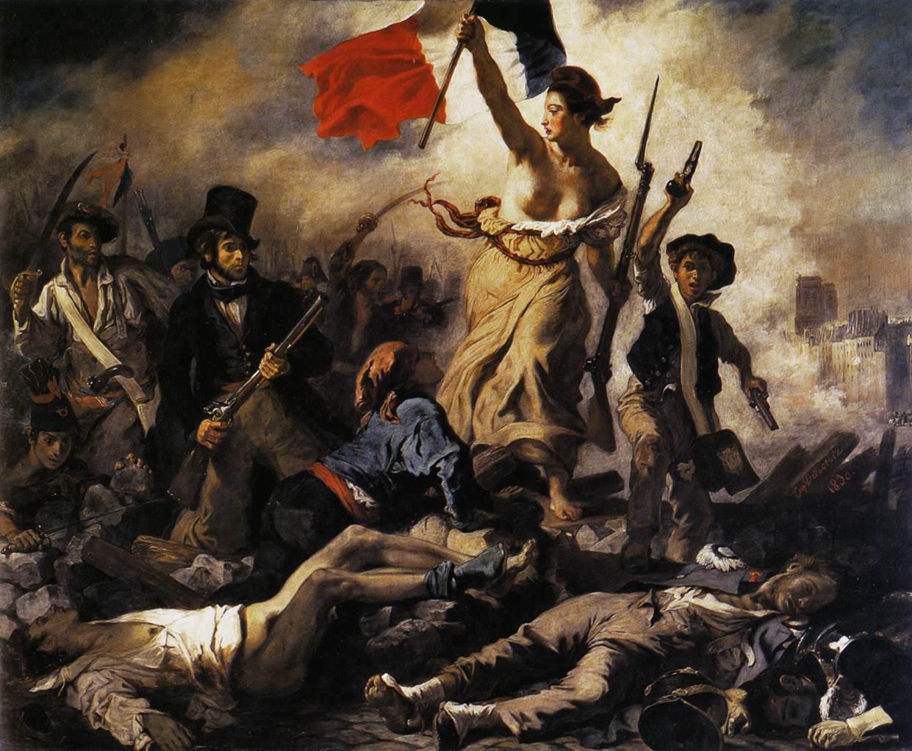
¿Qué es “libertad”?
Libertad:
Facultad
del ser humano
que le permite
decidir
llevar a cabo o no
una acción
según
su inteligencia
o voluntad

Slide 8
Libertades del software
Por N usuarios (totales o concurrentes)
Instalación en N máquinas
Para finalidades concretas
Uso
Acceso al
código fuente
Para aprender
Para auditar y evitar errores o malware
Cambios
Del fuente: traducciones, mejorar SW,...
(Del ejecutable)
Distribución
Del original (gratis o no)
De las modificaciones (gratis o no)
Libertades de los trabajos derivados

Slide 9
Libertades del software
Tipos de programa:
Privativo
(o Propietario)
Libre

Slide 10
Licencias de software
Derechos y obligaciones de un programa
Software
Privativo
Shareware/Freeware: gratis,
tiempo limitado o versión demo
OpenSource
Software
Libre
Public domain + fuentes [+copyleft]
BSD
GPL

Slide 11
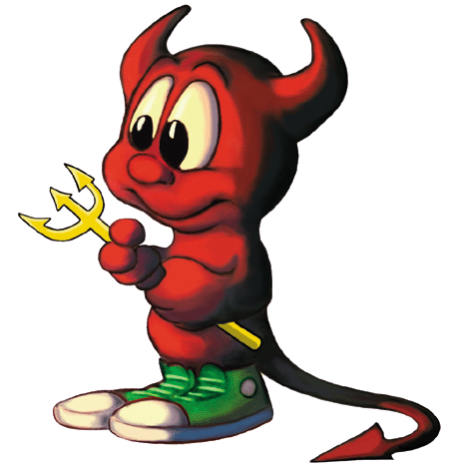
Licencias de software
Licencias libres
  GPL
  BSD
    Empleada por el S.O. BSD (Berkeley Software Distribution)
    Exige que el software sea libre.
    No exige que los trabajos derivados también lo sean: debate si es más o menos libre que GPL
  X11/Xfree86/MIT
  Apache Software License
  Mozilla Public License
  ...

Slide 12


Licencias de software
Licencias duales
  Empleadas en algunas empresas
  No libres del todo: según para qué usos
  Ej. MySQL:
    Libera su software como GPL.
    Permite a empresas que no quieran liberar sus desarrollos basados en MySQL pagar por l¡cencias comerciales OEM.

Slide 13

Licencias de software
GPL
  Licencia Pública General
  Características:
    4 libertades. Referente universal del software libre.
    Copyleft: el software derivado ha de mantener la misma licencia. “Vírica”.

Slide 14

Licencias de software
GPL
  Historia:
    1989: v1 por Richard Stallman (FSF)
    1991: v2 y LGPL: se puede enlazar un programa libre con sw privativo
    2007: v3. Problemas detectados en GPLv2:
      TiVo-ización.
      DRM.
      Indefensión frente a patentes.
      Incompatibilidades entre diferentes legislaciones.
Polémica

Slide 15

Licencias de software
Organizaciones referentes
  FSF (Free Software Foundation)
  OSI (Open Source Initiative)

Slide 16
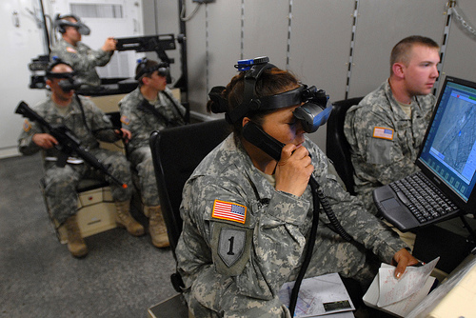
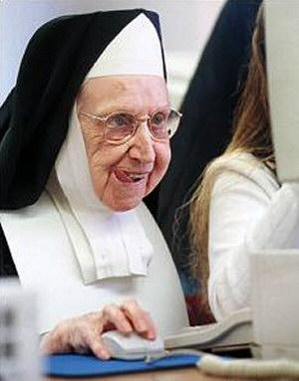
¿Qué es “software libre”?
Libertad 0:
Libertad para ejecutar el programa
con cualquier propósito
(privado, público, comercial, etc.)

Slide 17
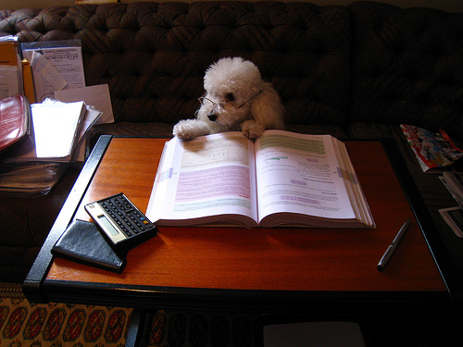
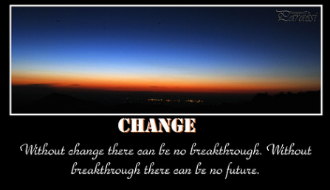
¿Qué es “software libre”?
Libertad 1:
Libertad para estudiar y modificar el programa (para lo cual es necesario
poder acceder al código fuente)

Slide 18
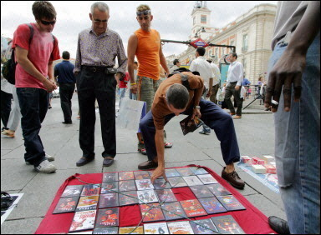
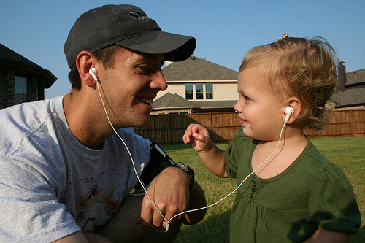
¿Qué es “software libre”?
Libertad 2:
Libertad para copiar el programa
de modo que se pueda ayudar a cualquiera

Slide 19
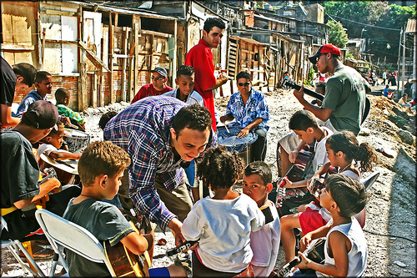
¿Qué es “software libre”?
Libertad 3:
Libertad para mejorar el programa
y publicar las mejoras, de forma
que se beneficie toda la comunidad

Slide 20
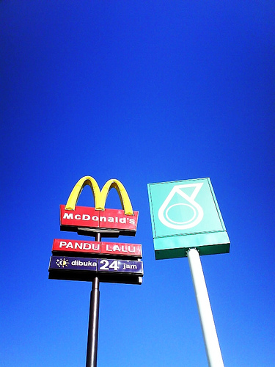
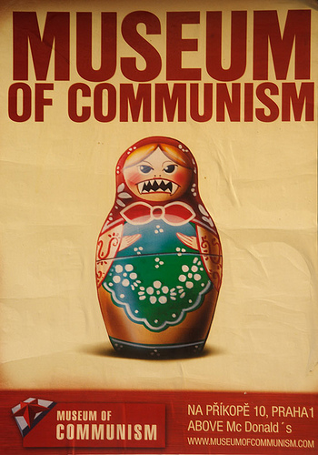
¿Qué es “software libre”?
Según Richard Stallman:
“Ni es comunista ni es capitalista:
tiene elementos positivos de ambos”

Slide 21
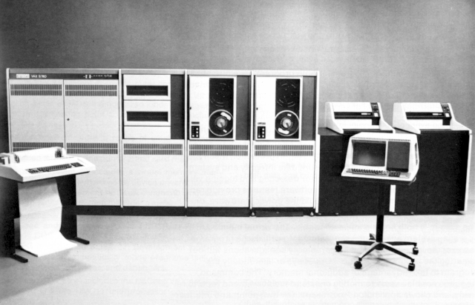
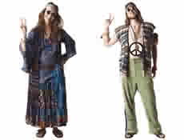
Historia del software libre
Años 70:
  Pocos ordenadores.
  Muy caros. El negocio está en el hardware, el software es un añadido.
  Informática artesanal, se posee el código fuente de todo y se suele modificar.

Slide 22
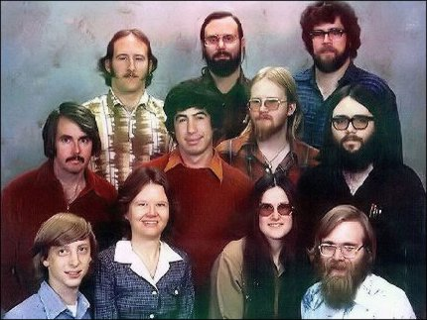
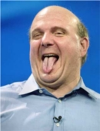
Historia del software libre
Años 80:
  Nace el PC: ordenadores baratos.
  El negocio pasa a la venta de software.
  Licencias privativas.
  Cláusulas de no divulgación.
1978

Slide 23
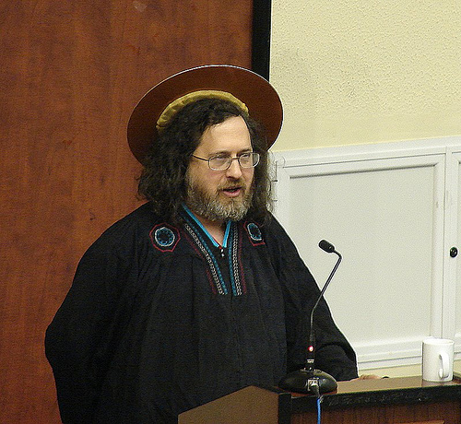
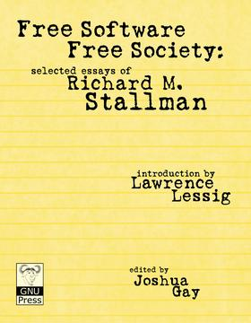

Historia del software libre
Años 80:
  Richard Stallman (MIT) no está de acuerdo con esta pérdida de libertad y crea la Fundación del Software Libre (FSF).
  Proyecto GNU:
  Crear un Sistema Operativo libre.

Slide 24




Algunas aclaraciones
No es una cuestión de precio
“free as in beer” “free as in free speech”
No gratis
(Servicios)
Libre
Libertad
Privativo
Precio
Gratis

Slide 25
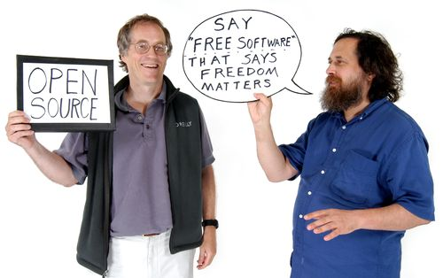
Algunas aclaraciones
“Free software” “Open source software”
  Política vs Tecnología
  ¿Argumento de mercado “gratis”/“libre”?
  FLOSS = Free Libre + Open Source Software

Slide 26
Algunas aclaraciones
Dominio público vs Uso público/privado
Qué se compra con una licencia privativa: No la propiedad sino algunos derechos
Con la web 2.0 las aplicaciones se desplazan del escritorio a la web y es más complejo ver la libertad

Slide 27



Algunas aclaraciones
Diferenciar entre las licencias de:
  Las piezas con las que se construyó:
    Las librerías de enlace estático y otros fuentes
    Las herramientas de desarrollo, ej Eclipse
  Las piezas necesarias para su ejecución:
    Los módulos necesarios (librerías de enlace dinámico, otros ejecutables ej. BDs)
    El software desarrollado

Slide 28






Algunos mitos
Software libre = “Linux”
Software libre = “programas que sólo funcionan en Linux”.
Ejs programas multiplataforma:
Privativos
Libres

Slide 29
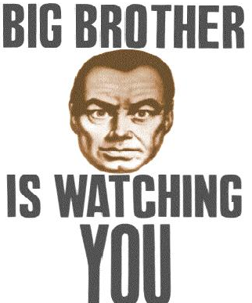
Algunos mitos
El software privativo es más seguro que el software libre.
  Software Privativo:
  “Security through obscurity”.
  Troyanos.
  Virus, a día de hoy.

Slide 30
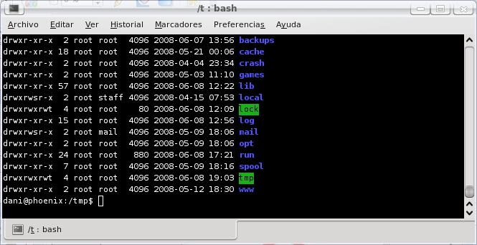
Algunos mitos
El software libre es difícil de usar
¿Firefox y OpenOffice son difíciles de usar?
Software libre = Línea de comandos

Slide 31
La cultura del software libre
Intereses:
  Comercial
  Realización personal. “Just for fun”. “freak”=pasión por...
  [hacker vs cracker, phreaker, lamer, viruxer]
  Reconocimiento por la comunidad. Meritocracia.
  Aportación a la humanidad
Mayormente espacio masculino.

Slide 32
La cultura del software libre
La comunidad. Desarrollo según modelo “bazar”.
Construcción en base a “piezas” intercambiables.
  Ventaja: libertad de elección, adaptabilidad a necesidades
  Desventaja: dispersión de esfuerzos de desarrollo.
(jun 2006)

Slide 33
Modelo de Negocio del S.L.
Producto
Desarrollo desde 0
Adaptación
Corrección errores
Mejoras
Traducción
Instalación
Configuración
Soporte
Formación
Servicio

Slide 34
Modelo de Negocio del S.L.
Ventajas para los clientes:
  Libertad ante proveedores. No “cliente cautivo”
  Ahorro por reutilización
  De gasto en licencias a inversión en personas y servicios
  Seguridad por auditabilidad del código fuente
Cada vez hay más empresas usuarias de software libre

Slide 35
Modelo de Negocio del S.L.
Ventajas para los proveedores:
  Recurso de conocimiento
  Oportunidad de negocio en servicios
  A diferencia de, ej. HW libre, se puede mejorar el SW existente con conocimiento y tan sólo un PC
Empresas con negocio basado en software libre:
  Mundiales: IBM, Sun, RedHat, Canonical, Novell, Digium Asterisk
  Locales: ESLE

Slide 36
Modelo de Negocio del S.L.
Ventajas para el mercado:
  Se eliminan monopolios
  Redistribución más horizontal de la riqueza
  Oportunidad de negocio para desarrollo local
  Ahorro de licencias en “commodities"
Es algo imparable. Reinventarse o morir

Slide 37
Modelo de Negocio del S.L.
Ventajas para la humanidad:
  Se va creando un corpus de software patrimonio de la humanidad
  “Es una cuestión de tiempo”, mejora con el tiempo
  Recurso de conocimiento (para quien estudia informática)
  Traducción a lenguas locales
  Legalidad

Slide 38










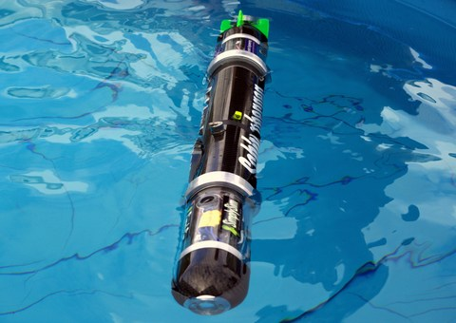
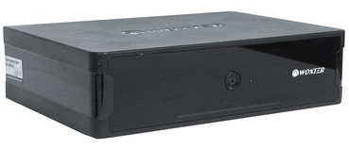

¿Dónde se usa sw libre?

Slide 39
Formatos y Protocolos
Formatos: la forma para almacenar algo
Protocolos: la forma y los pasos para interactuar entre entidades, intercambiar o comunicar algo
Estándares “de facto” vs “de iure”

Slide 40
Formatos y Protocolos
¿Por qué usar estándares abiertos?

Slide 41
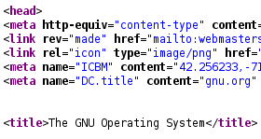

Formatos y Protocolos
Formatos y Protocolos abiertos
HTML
  Formato estándar
  de las páginas web
Open Document
  Competidor de los
  formatos de Ms Office
  odt => doc
  odp => ppt
  ods => xls
  Estándar OASIS (1/5/05)
  Estándar ISO 26300
  (30/11/06)
PDF
  Admite cifrado
  y Firma digital
  Estándar ISO
  19005
TCP/IP
Microsoft Open XML
  Estándar ISO 29500
  Muy controvertido
  y recurrido
SIP

Slide 42

Formatos y Protocolos
Formatos y Protocolos cerrados
MP3
  Patentes hasta
  2017 (USA)
Microsoft .doc
Microsoft
RNDIS

Slide 43
Enlaces de interés
FSF, OSI y lista Forbes:
http://delicious.com/jdani/IntroSwLibre
Licencias:
http://delicious.com/jdani/LicenciasSw
Muestras de arte hecha con sw libre:
http://delicious.com/jdani/ArteSwLibre

Slide 44
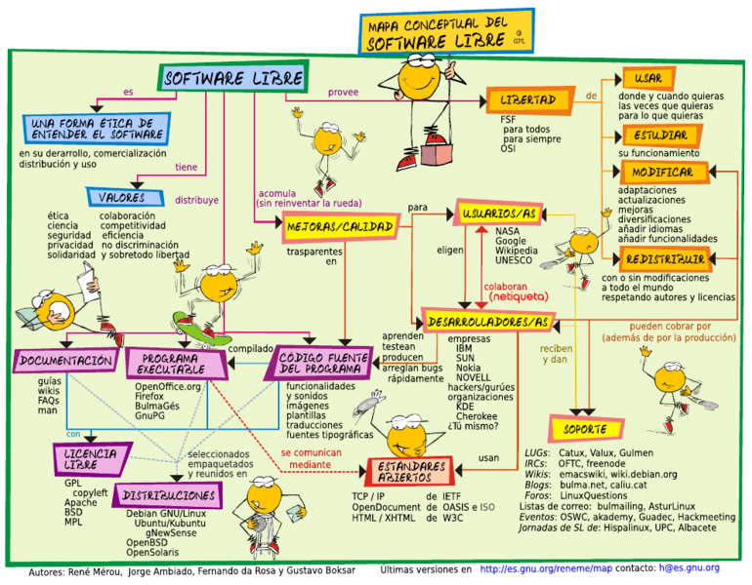

Slide 45
Acerca de este documento
Este documento ha sido realizado íntegramente con software libre.
Imágenes y recursos de:
  Flickr: BocaDorada, ashacz, brajeshwar, Rafael Jiménez, Pardesi, betta design, carf, soldiersmediacenter, viscousplatypus, perla, jeff bauche, localsurfer, josh_bancroft, [n]
  Pablo Garaizar (Txipi), Unai Martinez (Opositivo), Oscar Rodriguez (Finx)
Todos los logotipos y marcas son de sus autores respectivos

Slide 46

Licencia de uso
http://creativecommons.org/licenses/by-sa/3.0/

